Slide 1
Основы дискретной математики
Доцент
Поляков Владимир Иванович
ауд. 1326
v_i_polyakov@mail.ru

Slide 2
Учебные пособия по курсу
«Основы дискретной математики»:

Slide 3
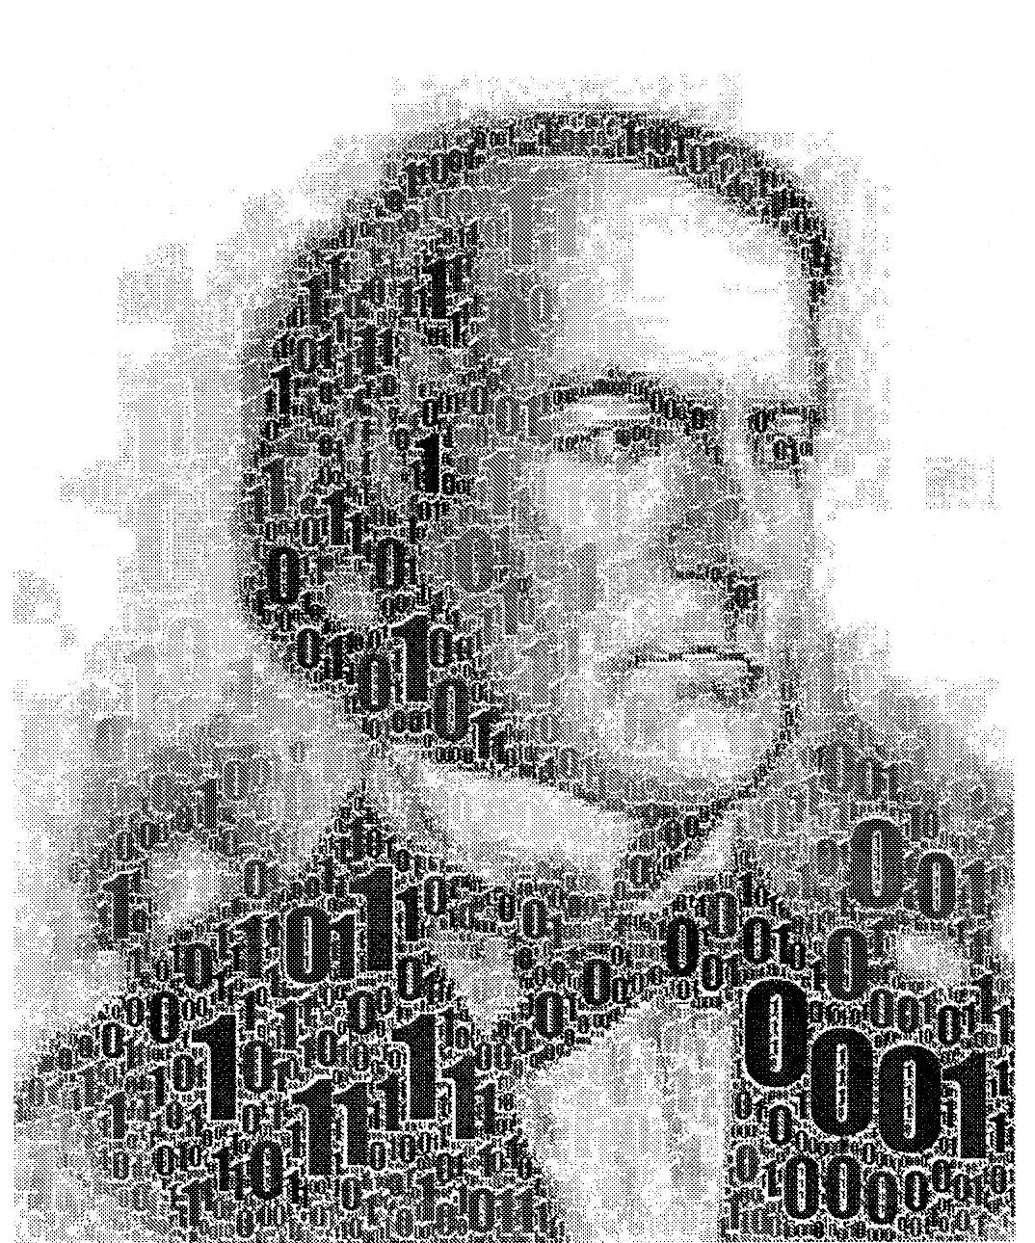
П.С. Довгий,
В.И. Поляков,
В.И. Скорубский
Основы теории множеств
и приложение булевой алгебры к синтезу комбинационных схем
Учебное пособие по дисциплине
«Дискретная математика»
Санкт-Петербург
2013

Slide 4

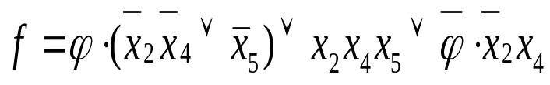
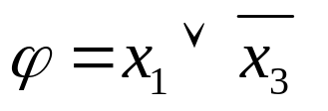
П.С. Довгий, В.И. Поляков
СИНТЕЗ КОМБИНАЦИОННЫХ СХЕМ
Учебное пособие к курсовой работе
по дисциплине "Дискретная математика"
Санкт- Петербург
2009

Slide 5
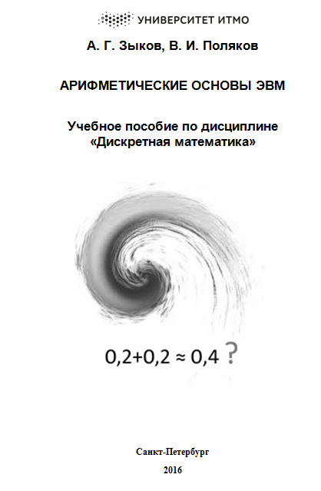

Slide 6
Разделы курса
«Основы дискретной математики»:
Теория множеств - тест;
Булева алгебра - тест;
Синтез комбинационных схем – тест, КР;
Арифметические основы ЭВМ - тест, ДЗ;
ЗАЧЕТ

Slide 7
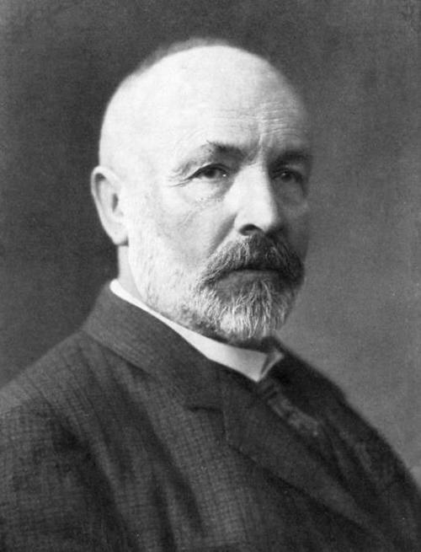
Основные понятия теории множеств
Отцом теории множеств считается Георг Кантор.
Ему принадлежит заслуга привнесения в математику самого понятия "множества" (или "совокупности").
Георг Кантор (1845 -1918)

Slide 8
Г. Кантору принадлежит следующая формулировка понятия множества: «Множество — это объединение определённых, различных объектов, называемых элементами множества, в единое целое».

Slide 9
В основе теории множеств лежат первичные понятия:
множество и отношение
«быть элементом множества».
Под множеством будем понимать любую совокупность определенных и различимых между собой объектов, рассматриваемую как единое целое.

Slide 10
Объекты, образующие некоторое множество, называются его элементами. Принадлежность некоторого элемента x множеству A обозначается как x∈A — «x есть элемент множества A» или «x принадлежит множеству A» .
Непринадлежность некоторого элемента а множеству М обозначается: а ∉ М.
Множества принято обозначать заглавными буквами латинского алфавита, а элементы множеств – строчными буквами.

Slide 11
Среди производных понятий теории множеств наиболее важны следующие:
Пустое множество. Пустым множеством называется множество, не содержащее ни одного элемента. Пустое множество обозначают символом ∅.
Подмножество и надмножество. Множество A
называется подмножеством множества B, если любой элемент, принадлежащий A, также принадле-жит B. Это записывается в виде отношения включе-ния: A ⊆ B. Таким образом, (A⊆B) ⇔ (x∈A → x∈B). Множество B, в свою очередь, называется надмножеством множества A, что записывается в виде отношения обратного включения: B ⊇ A.

Slide 12
Пустое множество является подмножеством любого множества.
Универсальное множество. Обычно, в конкретных рассуждениях элементы всех множеств берутся из некоторого одного, достаточно широкого множества, своего для каждого случая, которое называется универ-сальным множеством (универсумом).
Универсальное множество обычно обозна-чается U (от англ. universe, universal set),
реже E.

Slide 13
Мощность множества можно рассматривать как числовую характеристику (метрику) любого множества. Мощностью некоторого конечного множества А является число его элементов. Мощность множества А принято обозначать |А|, например, мощность множества А={a, b, c} равна |А|=3.
Мощность пустого множества равна нулю: |∅|=0.

Slide 14
Конечные и бесконечные множества. Множества, имеющие конечное число эле-ментов и, соответственно, конечное значе-ние мощности, называются конечными, а множества с бесконечным числом элементов и, соответственно, с бесконечной мощностью – бесконечными.
Множества, обладающие одинаковым значе-нием мощности, называются равномощными. Понятие равномощности распространяется и на бесконечные множества.

Slide 15
Счетные и несчетные множества. Бесконечные множества разделяются на счётные и несчетные. Бесконечное множество называется счетным, если его элементы можно пронумеровать, в противном случае, бесконечное множество называется несчетным. Простейшим примером счетного множества является множество всех натуральных чисел, в связи с чем можно дать другое определение счетного множества: множество называется счетным, если оно равномощно множеству натуральных чисел, т.е. его можно представить в виде {x₁, x₂, …}, где х_{i} – элемент множества, однозначно соответствующий его номеру i.

Slide 16
В свою очередь, простейшим примером несчетного множества является множество действительных чисел.
Другими примерами счетных множеств являются множества целых и рациональных чисел, а примером несчетного множества – множество комплексных чисел.
В отношении счетных множеств имеют место следующие теоремы:
- любое подмножество счетного множества является либо конечным, либо счетным, иначе говоря, каждое бесконечное подмножество счетного множества также является счетным;
- объединение конечного числа счетных множеств также является счетным множеством.

Slide 17
Булеан множества. Любое конечное множество содержит и конечное число подмножеств. Связь между произвольным множеством и всеми его подмножествами определяется булеаном.
Булеаном множества А называется множество всех его подмножеств.
Булеан множества А будем обозначать В(А).
Иначе булеан множества А называют множеством - степенью множества А.

Slide 18
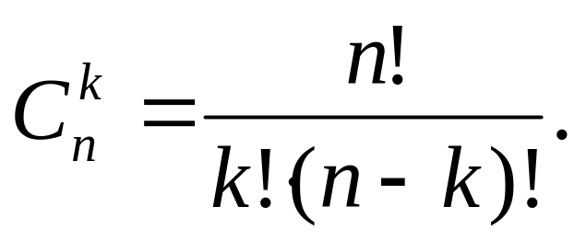
Булеан, как множество всех подмножеств множества А, должен включать в себя:
пустое множество;
само множество А;
отдельные элементы множества А;
всевозможные комбинации различных элемен-тов множества А.
Если множество А содержит n элементов, то число его подмножеств из k элементов представляет собой число сочетаний из n по k и определяется по формуле:

Slide 19
Пример. Записать булеан (множество – степень) для множества А={a, b, c}.
B(A)={∅, {a}, {b}, {c}, {a, b}, {a, c}, {b, c}, {a, b, c}}.
Утверждение. Если множество А состоит из n элементов, то множество B(A) всех его подмножеств состоит из 2^{n} элементов, т.е.
|А|= n → |B(A)|= 2^{n} = 2^{|А|}.

Slide 20
Способы задания множеств
1. Задание множеств списком предполагает перечисление элементов. Например, множество А состоит из букв a, b, c, d : A={a, b, c, d} или множество L включает цифры 0, 2, 3, 4: L={0, 2, 3, 4}.
2. Задание множеств порождающей процедурой означает описание характеристических свойств элементов множества: X = { x | H (x) }, т. е. множество X содержит такие элементы x, которые обладают свойством H (x).
Например: B = { b | b = π / 2 ± k π, k ∈ N },
N - множество всех натуральных чисел.

Slide 21
3. Задание множества описанием свойств элементов. Например, M - это множество чисел, являющихся степенями двойки.
К описанию свойств естественно предъявить требования точности и недвусмысленности.
Так, "множество всех хороших песен 2023 года" каждый составит по-разному. Надежным способом однозначного задания множества является использование разрешающей процедуры, которая для любого объекта устанавливает, обладает ли он данным свойством и соответственно является ли элементом рассматриваемого множества.

Slide 22
Например: S - множество успевающих студентов. Разрешающей процедурой включения во множес-тво S является отсутствие неудовлетворительных оценок в последней сессии.
4. Графическое задание множеств осуществляют с помощью диаграмм Эйлера-Венна. Построение диаграммы заключается в изображении большого прямоугольника, представляющего универсальное множество U, а внутри его – кругов, представля-ющих рассматриваемые множества.

Slide 23
Фигуры должны пересекаться в наиболее общем случае, требуемом в задаче, и должны быть соответствующим образом обозначены.
Точки, лежащие внутри различных областей диаграммы, могут рассматриваться как элементы соответствующих множеств. Имея построенную диаграмму, можно заштриховать определенные области для обозначения вновь образованных множеств.
U
A
B
Рис. 1. Пример диаграммы Эйлера-Венна

Slide 24
Отношения между множествами
Два множества A и B могут вступать друг с другом в различные отношения.
Множество A включено в B, если каждый элемент множества A принадлежит также и множеству B (рис. 2 а). Частным случаем отношения включения может быть и равенство множеств A и B (рис. 2 б), что отражается символом ⊆: A⊆B ⇔ ∀a∈A→a ∈B.
U
U
B
A B
A
а
б
Рис. 2

Slide 25
Подобное отношение можно называть нестрогим включением. Довольно часто требуется исключить равенство множеств из отношения включения, в связи с чем, вводится отношение строгого включения.
Множество A строго включено в B, если A включено в B, но не равно ему (рис. 2а), что отражается символом ⊂: A⊂B ⇔ (A⊆B) и (A≠B).
В этом случае множество А называют собственным (строгим, истинным) подмно-жеством множества В.
Примерами использования строгого включения могут являться: A⊂U, B⊂U, ∅⊂А, ∅⊂B.

Slide 26
Отношения между множествами могут обладать следующими свойствами: рефлексивностью, симметричностью и транзитивностью.
Свойство рефлексивности является унарным, т.е. применительно к единственному объекту (в данном случае к множеству) и означает, что отношение применимо к «себе самому».
Простым примером рефлексивного отношения для чисел могут служить отношения «≥» или «≤», т.к. для любого числа d можно записать d ≥ d или
d ≤ d. В свою очередь отношения «>» и «<» этим свойством не обладают, в связи с чем, они называются антирефлексивными.

Slide 27
Свойство симметричности является бинарным (двухместным), т.е. применимо к двум объектам. Отношение является симметричным, если оно выполняется в обе стороны по отношению к паре объектов (в данном случае множеств). Примерами свойства симметричности являются различные геометрические объекты, для которых понятие «симметрии» является наиболее наглядным. Например, отношение: «быть симметричными относительно оси х» в отношении точек плоскости является симметричным. Действительно, если первая точка симметрична второй, то вторая точка обязательно симметрична первой.

Slide 28
В свою очередь, отношение между двумя объек-тами не обладает свойством симметричности, т.е. является антисимметричным, если его выполне-ние в обе стороны имеет место только в случае равенства объектов.
Если записать бинарное отношение между объектами a и b в общем виде aRb, где R – символ отношения, то для симметричного отношения:
aRb → bRa при любых a и b, а для антисимметрич-ного aRb → bRa, только, если a = b.
Примером антисимметричного отношения могут служить отношения «≥» или «≤» между числами. Действительно, (a ≤ b)→(b ≤ a), только, если a = b.

Slide 29
Свойство транзитивности является тернарным, т.е. применяется к трем объектам. Отношение R между объектами a, b, с является транзитивным, если из aRb и bRс следует aRс, т.е. из выполне-ния отношения R между парами объектов (a, b) и (b, с) следует его выполнение и для пары (a, с).
Примерами транзитивного отношения для чисел являются отношения «>», «≥», «<», «≤». Отноше-ние, не обладающее свойством транзитивности, называется нетранзитивным.
Примером нетранзитивного отношения может слу-жить отношение «пересекаться». Действительно для множеств: A={a, b}, B={b, c}, C={c, d} A пересе-кается с B, B - с C, но A не пересекается с C.

Slide 30
Отношение нестрогого включения обладает свойствами: рефлексивности: А ⊆ А; антисимметричности: (A ⊆ В и B ⊆ A) → (A=B); транзитивности: (A ⊆ В и B ⊆ C) → (A ⊆ C).
Отношение строгого включения обладает свойствами:
антирефлексивности: А ⊄ А;
транзитивности : (A ⊂ В и B ⊂ C) → (A ⊂ C).
Свойства симметричности или несимметричности для отношения строгого включения не рассматри-ваются, так как их рассмотрение предполагает случай равенства между объектами отношения.

Slide 31
Для комбинации отношений строгого и нестрогого включений:
(A ⊆ В и B ⊂ C) → (A ⊂ C);
(A ⊂ В и B ⊆ C) → (A ⊂ C).
Множество A равно множеству B, если A и B включены друг в друга или, иначе, между ними существует отношение взаимного включения: A=B ⇔ (A⊆B) и (B⊆A).
Вторая часть равенства указывает на наиболее ти-пичный метод доказательства равенства множеств A и B, который заключается в доказательстве сначала утверждения А⊆В, а затем В⊆А.

Slide 32
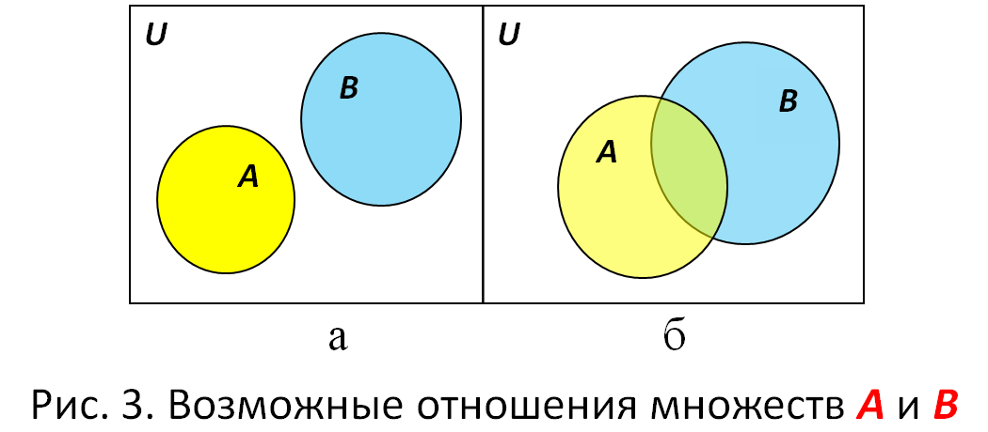
Равные множества содержат одинаковые элемен-ты, причем порядок элементов в множествах не существенен:
A={1, 2, 3} и В={3, 2, 1} → A=B.
Множества A и B не пересекаются, если у них нет общих элементов (рис.3 а):
A и B не пересекаются ⇔ ∀a∈A→ a ∉B.

Slide 33
Множества A и B находятся в общем положении, если существуют элемент, принадлежащий исклю-чительно множеству A, элемент, принадлежащий исключительно множеству B, а также элемент, принадлежащий обоим множествам (рис. 3 б):
A и B находятся в общем положении ⇔
∃a, b, c:
[(a∈A) и (a ∉B)] и
[(b ∈B) и (b ∉A)] и
[(c ∈A) и (c ∈B)].

Slide 34
Рассмотрим отношения между числовыми мно-жествами, для которых будем использовать следующие обозначения:
S – множество простых чисел;
N – множество натуральных чисел (т. е. N = {1, 2, 3, … });
Z – множество целых чисел;
Z+ – множество целых неотрицательных чисел (иногда обозначается N₀ (т. е. N₀ = {0, 1, 2, 3, … }));
Z– – множество целых неположительных чисел;
R – множество действительных чисел;
R+ – множество неотрицательных действительных чисел;

Slide 35
R– – множество неположительных действительных чисел;
V – множество рациональных чисел;
W – множество иррациональных чисел;
К – множество комплексных чисел.
Для этих множеств очевидными являются следующие цепочки отношений включения:
S ⊂ N ⊂ Z+ ⊂ Z ⊂ V ⊂ R ⊂ К;
W ⊂ R ⊂ К.

Slide 36
Алгебра множеств
Множество всех подмножеств универсального множества U вместе с операциями над множест-вами образуют так называемую алгебру подмно-жеств множества U или алгебру множеств.
Основными составляющими алгебры множеств являются операции над множествами и свойства этих операций, которые формулируются в виде основных тождеств или законов алгебры множеств.

Slide 37
Операции над множествами
Над множествами определены следующие операции: объединение, пересечение, разность (относительное дополнение), симметрическая разность и дополнение (абсолютное).
Объединением множеств А и В называется множество, состоящее из всех тех элементов, которые принадлежат хотя бы одному из множеств А, В (рис. 4): A∪B = {x | x∈ A или x∈B}.
U
A
B
Рис. 4. Объединение множеств

Slide 38

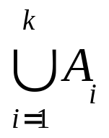
Операцию объединения можно распространить на произвольное, в том числе и бесконечное количество множеств, например, М=А∪В∪С∪D.
В общем случае используется обозначение , которое читается так: “объединение всех множеств А, принадлежащих совокупности S ”.
Если же все множества совокупности индекси-рованы (пронумерованы с помощью индексов), то используются другие варианты обозначений:
1. , если S = {A₁, A₂, …, A_{k}};

Slide 39
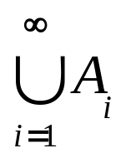

2. , если S – бесконечная совокупность пронумерованных множеств;
3. , если набор индексов множеств задан ...............множеством I.
Пример 1.
А={a,b,c}, B={b,c,d}, C={c,d,e}.
A∪B={a,b,c,d}; A∪C={a,b,c,d,e}; B∪C={b,c,d,e}; A∪B∪C={a,b,c,d,e}.
Пересечением множеств А и В называется множество, состоящее из всех тех и только тех элементов, которые принадлежат одновременно как множеству А, так и множеству В (рис. 5):
A∩B = {x | x∈ A и x∈B}.

Slide 40
Рис. 5. Пересечение множеств
U
A
B
Аналогично определяется пересечение произ-вольной (в том числе бесконечной) совокупности множеств. Обозначение для пересечения системы множеств аналогичны рассмотренным ранее обозначениям для объединения.
Пример 2. (для множеств из примера 1):
А∩В = {b, c}; A∩C = {c}; B∩C = {c, d}; A∩B∩C = {c}.

Slide 41
Разностью множеств А и В называется множество всех тех и только тех элементов А, которые не содержатся в В (рис. 6): A \ B = {x | x∈ A и x∉B}.
Разность множеств А и В иначе называется дополнением множества B до множества A (относительным дополнением).
U
A
B
Рис. 6. Разность множеств
Пример 3. (для множеств из примера 1.)
А\В = {а, b, c} \ {b, c, d} = {a}.

Slide 42
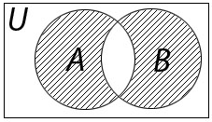
Симметрической разностью множеств А и В называется множество, состоящее из элементов, которые принадлежат либо только множеству А, либо только множеству В (рис. 7). Симметрическую разность обозначают как AΔB, A – B или A ⊕ B:
AΔB = {x | (x∈ A и x∉B) или ( x∈ В и x∉А)}.
Таким образом, симметрическая разность множеств A и B представляет собой объединение разностей (относительных дополнений) этих множеств: AΔB = (A \ B) ∪ (B \ A).
Рис. 7. Симметрическая разность множеств

Slide 43
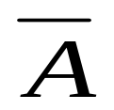
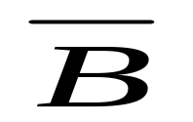
Пример 4. (для множеств из примера 1.)
AΔB ={a}∪{d}={a,d}.
Дополнением (абсолютным) множества А называется множество всех тех элементов х универсального множества U, которые не принадлежат множеству А (рис. 8). Дополнение множества А обозначается: = {x ⎜x∉A} = U \ A.
С учетом введенной операции дополнения, разность множеств А и В можно представить в виде: A \ B = A∩ .
U
Рис. 8. Дополнение множества
A

Slide 44

Операции над множествами используются для получения новых множеств из уже существующих. Порядок выполнения операций над множествами определяется их приоритетами в следующем порядке: , ∩ , ∪, \ , Δ.
Основные тождества (законы) алгебры множеств
1.Коммутативные (переместительные) законы:
A∪B = B∪A; A∩B = B∩A.
2. Ассоциативные (сочетательные) законы:
A ∪ (B∪C) = (A∪B) ∪ C; A ∩ (B∩C) =(A∩B) ∩ C.
3. Дистрибутивные (распределительные) законы:
A ∪ (B∩C) = (A∪B) ∩ (A∪C);
A ∩ (B∪C) = (A∩B) ∪ (A∩C).

Slide 45
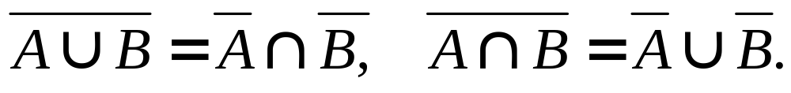
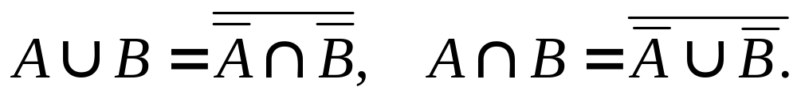
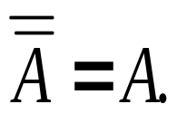
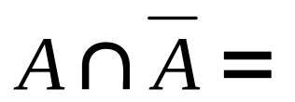
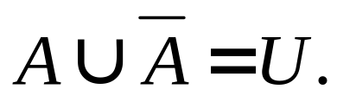
4. Законы тавтологии (идемпотентности):
A∪A= A; A∩A= A.
5. Законы двойственности (де Моргана):
Следствия из законов двойственности:
6. Законы поглощения: А∪ (А∩В)=А; А∩(А∪В)=А.
7. Закон инволютивности:
8. Закон противоречия:
∅.
9. Закон «третьего не дано»:
10. Свойства универсального множества:
А∪U=U; А∩U=А.
11. Свойства пустого множества: А∪∅=А; А∩∅=∅.

Slide 46
15. Дополнительные тождества для операции симметрической разности:
AΔ(BΔC) = (AΔB) ΔC; A∩(BΔC) = (A∩B) Δ(A∩C).
Дополнительные тождества для операций объединения, пересечения и дополнения:
12. Законы склеивания:
13. Законы сокращения (законы Порецкого):
14. Дополнительные тождества для операции разности множеств:
A \ (B \ C)=(A \ B) ∪ (A∩C); (A \ B) \ C=(A \ C) \ (B \ C);
A \ (B∪C)=(A \ B) \ C; A \ (B∪C)=(A \ C) \ (B \ C).

Slide 47
Способы доказательства тождеств
Убедиться в справедливости тождеств можно с помощью диаграмм Эйлера-Венна. Для этого необходимо изобразить на диаграммах левую и правую части тождеств и сравнить их. Такой способ доказательства принято называть геометрическим.
Замечание. Практически все основные тождества (законы) множеств представлены парами, которые характеризуются своей симметричностью в отно-шении операций объединения и пересечения. Подобное свойство законов называется дуальностью (двойственностью).

Slide 48
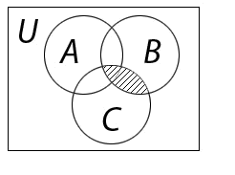
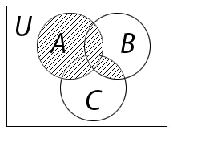
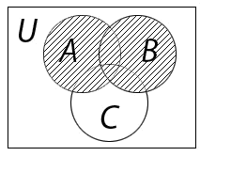
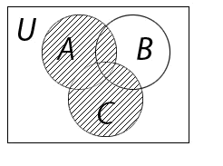
Пример 5. Проверим первый дистрибутивный закон: А∪(В∩С)=(А∪В)∩(А∪С) (рис.9).
Этот способ является наглядным, но не обладает достаточной строгостью.
Диаграммы левой
и правой частей тождества
совпадают,
значит оно
справедливо.
В∩С
А∪(В∩С)
А∪В
А∪С
(А∪В)∩(А∪С)
Рис. 9. Проверка дистрибутивного закона на диаграммах Эйлера-Венна

Slide 49
Доказательство справедливости проверяемых тождеств можно проводить одним из двух методов:
- методом взаимного включения;
- алгебраическим методом.
Метод взаимного включения базируется на определении равенства двух множеств, между которыми существует отношение взаимного включения: А=В ⇔А⊆В и В⊆А.
Пример 6. Докажем первый дистрибутивный закон: А∪(В∩С)=(А∪В)∩(А∪С).
Обозначим левую часть тождества А∪(В∩С) через D_{l}, а правую – (А∪В)∩(А∪С) через D_{r} .

Slide 50
В соответствии с принятым методом доказательство разделяется на две части:
1. берется произвольный элемент множества D_{l} (х∈D_{l}) и доказывается, что он принадлежит также и множеству D_{r}, откуда следует: D_{l}⊆D_{r};
2. берется произвольный элемент множества D_{r} и доказывается, что он принадлежит также и множеству D_{l}, откуда следует: D_{r}⊆ D_{l.}
1. Пусть элемент х∈ D_{l}, т.е. х∈ А∪(В∩С), тогда по определению операции объединения, (х∈А) или (х∈В∩С).

Slide 51
б) Если элемент х∈В∩С, то, по определению операции пересечения множеств, (х∈В) и (х∈С), отсюда, по определению операции объединения, (х∈А∪В) и (х∈А∪С), следовательно х∈(А∪В)∩(А∪С), т.е. х∈D_{r}.
Так как для любого х∈D_{l} следует, что х∈D_{r}, то, по определению отношения включения, D_{l}⊆D_{r}.
а) Если элемент х∈А, то, по определению операции объединения множеств,
(х∈А∪В) и (х∈А∪С), следовательно
х ∈ (А∪В)∩(А∪С), т.е. х∈D_{r};

Slide 52
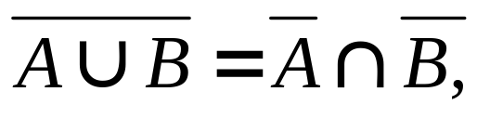
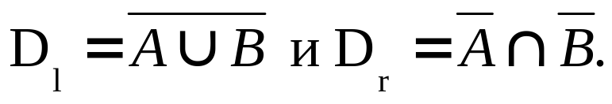
2. Пусть элемент х∈D_{r}, т.е. (х∈А∪В) и (х∈А∪С), откуда по определению операции объединения, (х∈А или х∈В) и (х∈А или х∈С), следовательно, х∈А или (х∈В и х∈С), откуда, х∈А или (х∈B∩С), т.е. х∈ А∪(В∩С) или х∈D_{l}, откуда D_{r}⊆D_{l}.
Таким образом, между множествами D_{l} и D_{r} существуют отношение взаимного включения, значит D_{l}=D_{r}, что и требовалось доказать.
Пример 7.
Докажем первый закон двойственности:
обозначим

Slide 53

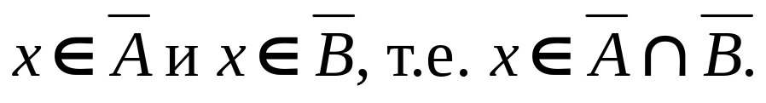
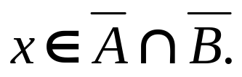
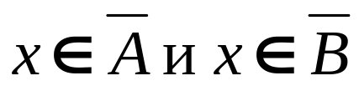
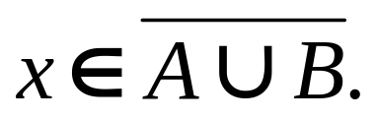
1. Пусть элемент x∈D_{l} , т.е. x∈ . Тогда x∈U и (x∉А∪В), значит x ∉ А и х ∉ В (тонкий момент в доказательстве: х не принадлежит ни А, ни В), следовательно
Значит D_{l} ⊆ D_{r} .
2. Пусть теперь элемент х∈D_{r} , т.е Тогда
значит x∈U и x одновременно не принадлежит ни А, ни В, т.е. х∉(А или В), следовательно х∉А∪В, т.е. Из этого следует, что D_{r} ⊆ D_{l}.
Таким образом, между множествами D_{l} и D_{r} существуют отношение взаимного включения, значит D_{l} = D_{r}, что и требовалось доказать.

Slide 54
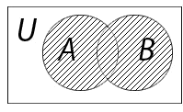
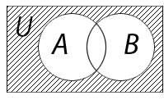
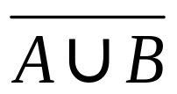
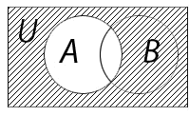
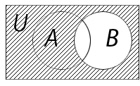



Проверим справедливость этого тождества на диаграммах Эйлера-Венна (рис. 10).
Диаграммы левой
и правой частей тождества
совпадают,
значит оно
справедливо.
А∪В
Рис. 10. Проверка правила де Моргана
на диаграммах Эйлера-Венна

Slide 55
Пример 8. Докажем второй закон поглощения: А∩(А∪В) = А путем преобразования левой части тождества к правой с использованием других тождеств:
А∩(А∪В)
А
=
⇑
(А∪∅)∩(А∪В)
=
⇑
(А∪(∅∩B))
=
⇑
А∪∅
=
⇑
свойство пустого
множества
по дистрибутивному
закону
свойство пустого
множества
Упорядоченные множества. Понятие вектора
Под вектором понимается упорядоченный набор элементов. Определение является не строгим (интуитивным), так же как и определение множества.

Slide 56
Элементы, образующие вектор, называются координатами или компонентами вектора. Число координат вектора называется его длиной или размерностью. Синонимом понятия «вектор» является «кортеж».
Для обозначения вектора обычно используются скобки, например (1, 2, 1, 3). Иногда скобки и даже запятые в обозначении вектора опускаются.
Примером векторов могут служить целые числа, при этом отдельные цифры числа являются координатами этого вектора.
Замечание. В отличие от элементов множеств, некоторые координаты вектора могут совпадать.

Slide 57
Векторы длины два называются упорядоченными парами (или просто парами), длины три – тройками, …, длины n – n-ками и т.д.
Два вектора равны, если они имеют одинаковую длину и соответствующие их координаты равны, т.е. (а₁, а₂, …, а_{m}) = (b₁, b₂,…,b_{n}), если m = n и
a₁ = b₁, a₂ = b₂, …, a_{m} = b_{m}.
Векторы (кортежи) образуют особый класс множеств, называемых упорядоченными. В отличии от множеств, элементы которых могут быть перечислены в произвольном порядке, для элементов (координат) вектора существенным является их положение внутри вектора.

Slide 58
В связи с этим множества, содержащие одинако-вые элементы, но в различном порядке, равны
{a, b} = {b, a}, а вектора – нет (a, b) ≠ (b, a).
Прямое (декартово) произведение множеств
Прямым (декартовым) произведением множеств А и В называется множество всех пар (а, b), таких, что а∈А и b∈В.
Прямое произведение множеств А и В обозначает-ся в виде А×В: А×В = {(a, b)⏐a∈A и b∈B}.
Пример 9. А = {a, b, c}; B ={b, c}.
A×B = {(a, b), (a, c), (b, b), (b, c), (c, b), (c, c)};
B×A = {(b, a}, (b, b), (b, c), (c, a), (c, b), (c, c)}.

Slide 59
Замечание. Из рассмотренного примера видно, что А×В ≠ В×А, т.е. коммутативный закон для прямого произведения множеств не действует.
Пример 10. Х – множество точек отрезка [0;1];
Y – множество точек отрезка [1;2].
Тогда Х×Y – множество точек квадрата с вершинами в точках (0,1), (0,2), (1,1), (1,2).
Декартова степень множества
Прямое (декартово) произведение одинаковых множеств называется декартовой степенью множества: если В = А, то А×В = А×А = А².

Slide 60
Точка на плоскости может быть задана упорядо-ченной парой координат, т.е. двумя точками на координатных осях. Так как координаты представ-ляются множеством действительных чисел R, то прямое произведение R×R = R² представляет собой множество координат точек плоскости.
Прямым (декартовым) произведением множеств А₁, А₂, …, А_{n} называется совокупность всех упорядоченных n-ок (векторов длиной n) (a₁, a₂, …, a_{n}) таких, что a_{i}∈A_{i} (i=1,2,…,n). В случае, если А₁=А₂=…=А_{n}=А, то А₁×А₂×…×А_{n} = А^{n} - n-ая декартова степень множества А.

Slide 61
Пример 11.
Х – множество точек отрезка [0;1];
Y – множество точек отрезка [1;2];
Z – множество точек отрезка [0;0,5].
X×Y×Z – множество точек пространства, ограниченного параллелепипедом.
Замечание. Декартово произведение R×R×R= R³ представляет собой множество координат точек пространства.

Slide 62
Тогда мощность их прямого произведения равна произведению мощностей множеств – сомножителей, т.е. ⏐А₁×А₂×…×А_{n}⏐=m₁⋅m₂ ⋅ … ⋅ m_{n.}
Мощность прямого произведения множеств
Теорема. Пусть А₁, А₂, …, А_{n} – конечные множества мощностью m₁, m₂, …, m_{n.} соответственно, т.е. ⏐А₁⏐= m₁,⏐A₂⏐= m₂, …,⏐A_{n}⏐= m_{n}.
Основные тождества для операции
прямого произведения множеств
(А∩В) × (C∩D) = (А×C) ∩ (B×D);
(А∪В) × C = (А×C) ∪(B×C);
(А\В) × C = (А×C) \(B×C);
А×(В\C) = (А×B) \(A×C).

Slide 63
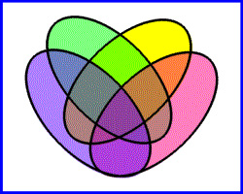
A
B
C
A
D

